Slide 1
Valgas ilmunud ajalehed
2021. aastal möödus 145. aastat esimese ajalehe ilmumisest valgas

Slide 2
„Walksches Annoncenblatt“ (1876-1878)
1876. aastal hakkas Valgas ilmuma esimene ajaleht. See oli saksakeelne „Walksches Annoncenblatt“. Tegemist oli kuulutuslehega, mis ilmus hariliku kirjapoogna suuruses 2- ja 4-leheküljelisena üks kord kahe nädala jooksul ning teda trükiti litograafilisel teel. Esimeseks vastutavaks toimetajaks oli aktsiisiinspektor Zelinski ja väljaandjaks trükikojaomanik Fr. Kajander.
Esimene number ilmus 6. jaanuaril 1876.

Slide 3
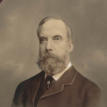
Ferdinand Alexander Thomas Kajander (1838-1910)
Kirjastaja ja fotograaf. Avas 1865. aastal Valgas litograafia ja fotograafia töökoja, 1880. aastal trükikoja. Aastatel 1876-1878 anti tema töökojas litograafiliselt välja Valga esimest ajalehte „Walksches Annoncenblatt“, hiljem selle järglast nimega „Walkscher Anzeiger“.

Slide 4
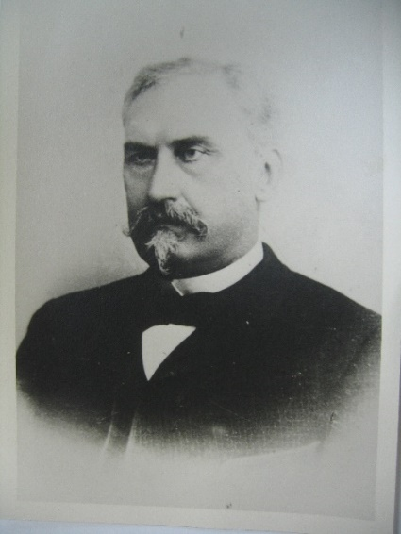
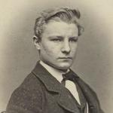
"Walkscher Anzeiger" (1883-1906)
Aastatel 1883-1906 ilmus Valgas saksakeelne nädalaleht „Walkscher Anzeiger“.
Vastutav toimetaja oli aktsiisiinspektor J. Zelinsky ja väljaandjaks trükikojaomanik Fr. Kajander. Zelinsky surma järel hakkas vastutavaks toimetajaks gümnaasiumi direktor von Zeddelmann ja hiljem Fr. Kajander.
Julius Zelinsky (1835-1893)
Rudolf Oskar von Zeddelmann (1851-1916)

Slide 5
„Südlivländischer Anzeiger“ (1907-1917)
1907. aastal sai „Walkscher Anzeiger“ nimeks „Südlivländischer Anzeiger“. Ka see leht ilmus 1 kord nädalas. Toimetajateks olid Ferdinand Kajander ja Adolf Braun. Mõlemad tegutsesid ka lehe väljaandjana.

Slide 6
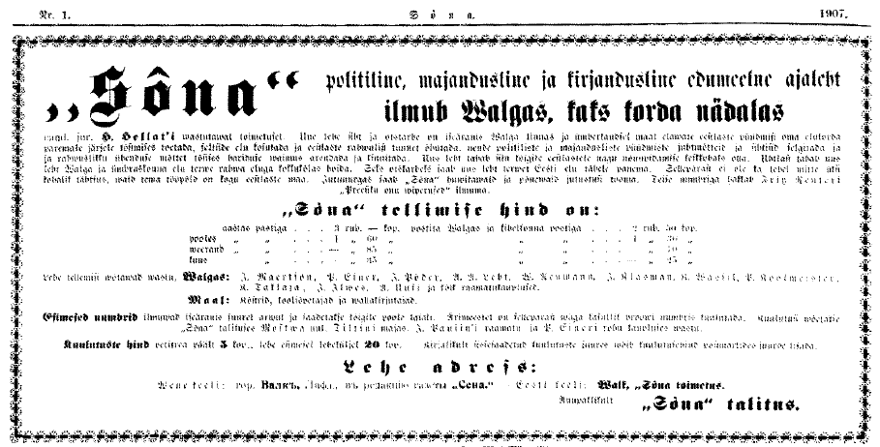
„Sõna“ (1907-1908)
1901. aasta valimistega läks Valga linna juhtimine eestlaste kätte. Linnapeaks sai Johannes Märtson. Valga linn oli esimene kogu Eestis, kus eestlased linna juhtimise sakslastelt üle võtsid. Linnajuhtimise üleminekuga eestlastele tekkis vajadus eestikeelse häälekandja järele. Valga eesti seltskonna juhtivamad jõud, eesotsas K. Wassili, H. Hellati, T Grünbergi ja Jaan Sooga, otsustasid käima panna eestikeelse ajalehe.
Esimene eestikeelne ajaleht Valgas oli 6. jaanuaril 1907. aastal ilmuma hakanud „Sõna“. Lehe vastutav toimetaja ja väljaandja oli H. Hellat, toimetaja Kornel, tegevtoimetaja Paul Hugo Raudsepp.
Toimetus asus Moskva uulitsal Tiltini maja teisel korrusel ja ajalehte trükiti J. Paulini trükikojas, hiljem F. Karlsoni trükikojas.
Raha puuduse tõttu leht lehe väljaandmine seiskus 1908. aasta augustis. Valgast lahkus ka lehe tegevtoimetaja Paul Hugo Raudsepp.

Slide 7
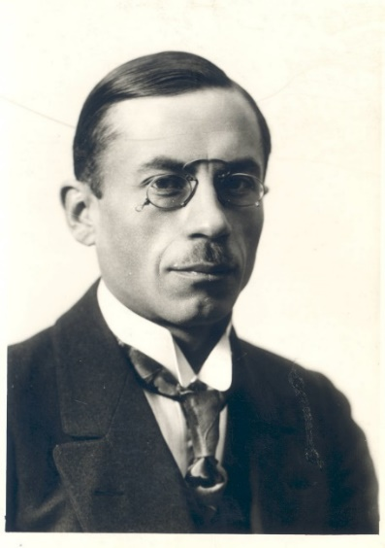
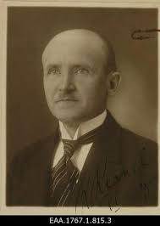
„Sõna“ toimetajad
Herman Hellat
(1871-1953)
Paul Hugo Raudsepp
(1883-1952)
Karl Kornel
(1882-1953)

Slide 8
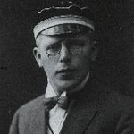
„Kodumaa Uudised“ (1914)
Uus katse Valgas eestikeelset lehte välja anda tehti 1914. aastal, kui J. Kure väljaandmisel hakkas ilmuma leht „Kodumaa Uudised“.
Esimene number ilmus 8. märtsil J. Lillipuu toimetusel. Ajaleht ilmus kaks korda nädalas ja tema tegevtoimetaja oli Johannes Viik.
Toimetus asus Moskva uulitsa 20. Lehte trükiti trükikojas „Kultura“. See leht peab vastu veelgi lühemat aega, peale ilmasõja algust jääb leht seisma, viimane number ilmus 9. augustil 1914.
Johannes Viik 1894-

Slide 9
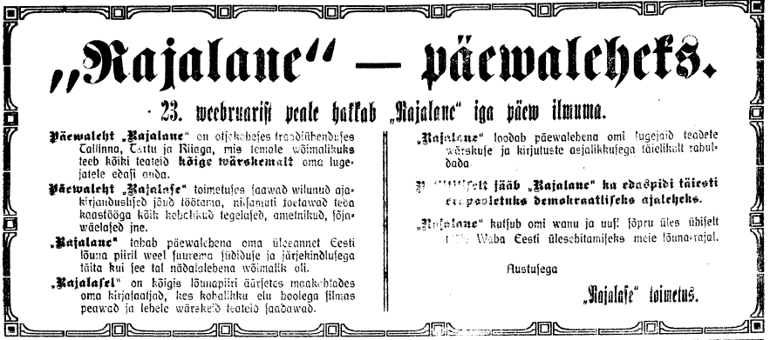
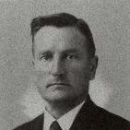
„Rajalane“ (1919-1921)
„Rajalane“ oli aastatel 1919-1921 Valga ilmunud, oma sõnade järgi, "demokraatline ajaleht, wäljaspool kõiki poliitilisi parteisid".
Ajaleht oli peamiselt Valga ja teiste Eesti-Läti piiriäärsete alade eestlaste häälekandja ning oluline ametlike ja avalike teadete vahendaja. Esimene number ilmus 22. veebruaril 1919. a. pärast Valga vabastamist enamlaste käest. Algselt ajaleht ilmus kord nädalas ja siis kolm korda nädalas: teisipäeval, neljapäeval ja laupäeval.
Ajalehte väljastas "Valga Eesti Kirjastuse-Ühisus„ Adamsoni trükikojas, mille moodustasid Artur Karl Kokkult, Johannes Kreideberg, Jaan Pommer ja August Kõiv. Lehe algataja oli Valga komandant Karl Frierich Kornel ja selle vastutav toimetaja oli alguses August Kõiv ning alates 1919. aasta aprillist Jaan Pommer (Raudma).
Algselt toimetus asus aadressil Pihkva tänav 5 , alates 23. augustist Moskva tänav 15/17 teisel korrusel ja alates oktoobrist 1919 linna komandantuuri uutes ruumides saksa seltsi "Musse" maja teisel korrusel. Jaanuaris 1920 toimetus kolis Vassili majja aadressis Pihkva tn 5, maakonnavalitsuse ruumidesse.
Jaan Pommer alustas uue ajalehe „Lõuna-Eesti“ toimetamise 19. septembril 1921. Rajalase viimane number oli ilmunud 1. septembril 1921.
Vikipeedia
August Kõiv (1886-1942)

Slide 10
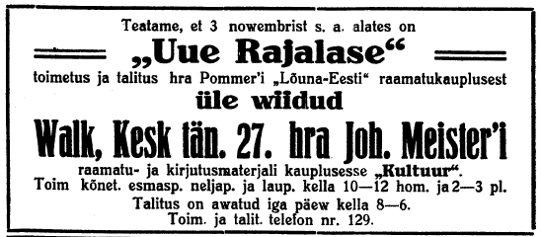
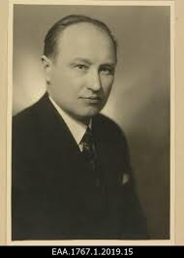
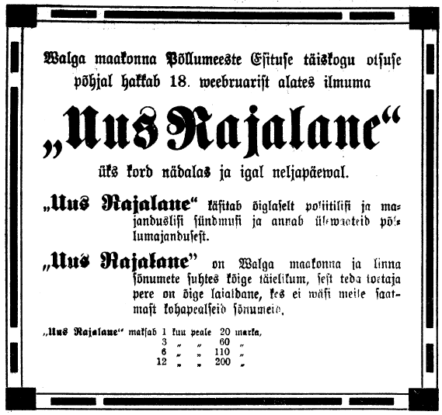
„Uus Rajalane“ (1926-1929)
18. veebruaril 1926 alustas Valgas ilmumist uus ajaleht „Uus Rajalane“. Lehe väljaandmist korraldas Valga maakonna põllumeeste esitus. Toimetus asus Kesk 20a. Vastutavaks väljaandjaks oli Hugo Urm, hiljem O. Laid ja H.(A.) Meerits.
Trükiti Zimmermanni ja Lepiku trükikojas.
Viimane number ilmus 24. mail 1929.
Hugo Urm
(1902-1987)

Slide 11
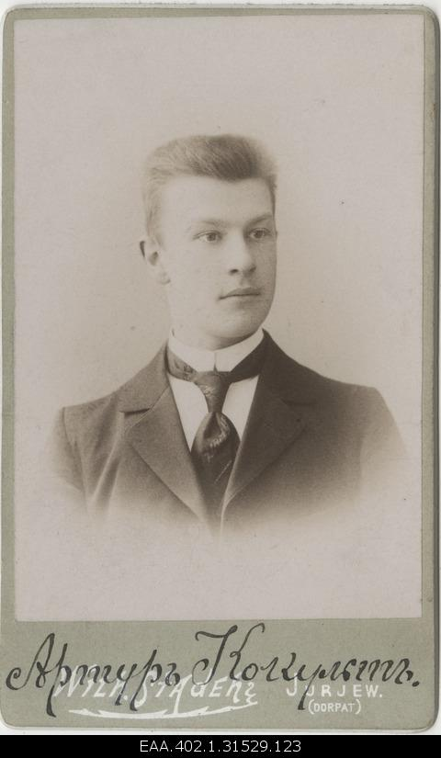
„Lõuna-Eesti“ (1921-1940)
19. septembril 1921 „Rajalane“ muutis oma nime „Lõuna-Eestiks“, Leht ilmus algselt esmaspäeval ja neljapäeval. Toimetas Jaan Pommer (Raudma). Toimetus asus Moskva tänav 20a. Lehte trükiti trükikojas „Kultura“.
1925. aasta augustis hakkas lehte välja andma Valga Panga direktor A. Kokkult ja trükiti Lepiku trükikojas. Vastutav toimetaja oli Jaan Hugo Kokk.
1928. aasta aprillil läks leht KÜ „Postimees“ kätte ja kui varem ilmus leht 1-2 korda nädalas, siis hakkas ta nüüd ilmuma kolm korda nädalas.
1935. aasta lõpus asus ajalehe “Lõuna-Eesti“ väljaandjaks Artur Taska, kes töötas veebruarini 1938.
Lehe vastutavad toimetajad on olnud veel Herman Illison (Laanemäe), Harald Raudsepp, A. Meerits, J. Ratnik ja Leho Mõttus.
Koos ajalehega „Lõuna-Eesti“ ilmus ka kuni kuus korda aastas värvitrükis pilkeleht „Helgid“ (1922-1927).
Leht ilmus „Lõuna-Eesti“ nime all 1940. aasta septembrikuuni.
Karl Artur Kokkult
(1873-1942)

Slide 12
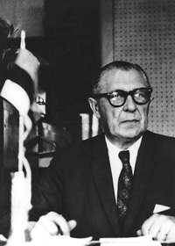
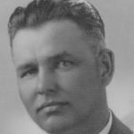
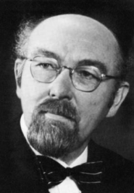
„Lõuna-Eesti“ Väljaandjad / toimetajad
Harald Raudsepp (1903-1995)
Jaan Raudma (Pommer)
(1867-1950)
Artur Taska
(1912-1994)
Jaan Hugo Kokk
(1903-1942)

Slide 13
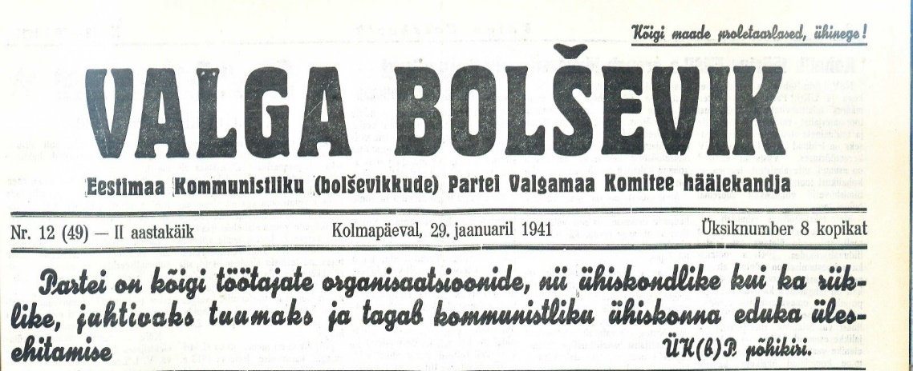
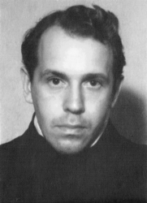
„Valga Enamlane“ (1940), „Valga Bolševik“ (1941)
„Valga Enamlase“ esimene number ilmus 2. oktoobril 1940.
Leht ilmus kolm korda nädalas. Vastutav toimetaja oli Leho Mõtus. Väljaandjaks oli Ajalehtede Kirjastus, trükiti Lepiku trükikojas, trükikojas „Võit“ ja „Kultuur“.
Viimane number ilmus 30. detsembril 1940.
Jätkas ilmumist pealkirjaga „Valga Bolševik“. Esimene number ilmus 3. jaanuari 1941 ja viimane 3. juulil 1941.
Lehe toimetajaks oli Enn Kivi.
Enn Kivi (1917-1978)

Slide 14
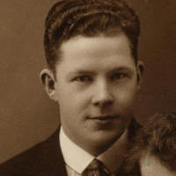
„Valga Teataja“ (1941-1944)
„Valga Teataja“ oli Saksa komandatuuri poolt käima pandud ajaleht. Leht ilmus teisipäeval, neljapäeval ja laupäeval. Toimetus asus Kesk tn 6. Peatoimetaja oli Ants Meerits. Väljaandjaks oli kirjastus Eesti Ajaleht ja trükiti Valgas Joh. Mesiteri ja O. Lepiku trükikojas.
Osa teksti oli saksa keeles.
Ants Meerits 1903-1978

Slide 15
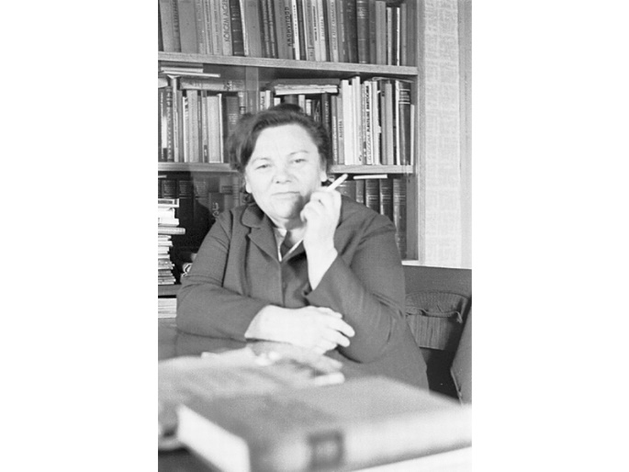
„Valgamaalane“ (1944-1950)
6. novembrist 1944 kandis Valga maakonna ajaleht 6 aastat nime „Valgamaalane“.
Leho Mõtus ja Luise Vaher (Kapstas) tegid valmis kahele leheküljele mahtunud esimesed lehenumbrid. Leho Mõtus sai surma, Luise Vaher läks manala teele hilisema kirjanikuna.
Ajalehe ladumine toimus käsitsi ja trükipressi lükati lihaste jõul. Ajalehte toimetas toimetuse kolleegium. Lehe vastutav toimetaja aastatel 1944-1950 oli Luise Vaher.
Leht ilmus sagedusega 3 korda nädalas ja 1944. aastal 1-2 korda nädalas. Trükiti trükikojas Valgatrükk.
„Valgamaalase“ viimane number ilmus 4. novembril 1950. Leht jätkas ilmumist nimega „Valga Bolševik“. Maakond oli asendatud rajooniga ja lehest sai rajoonileht.
Luise Vaher
(1912-1992)

Slide 16
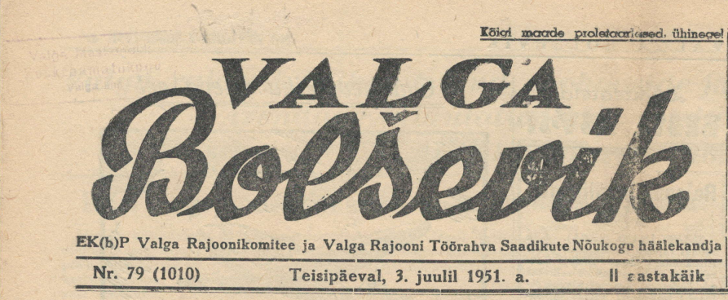
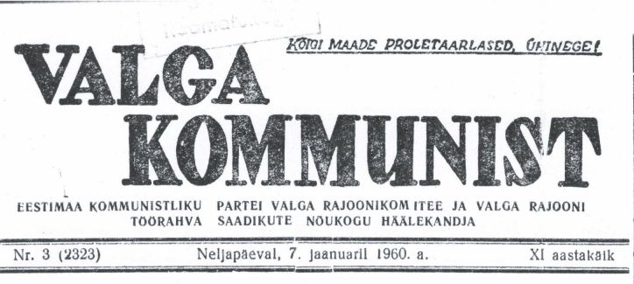
Valga Rajoonileht nõukogude korra ajal
„Valga Bolševik“ (1950-1952)
1950. aastal sai Valga maakonnast Valga rajoon ja rajoonilehe nimeks oli „Valga Bolševik“.
1952-1962 ilmus rajoonileht nimega „Valga Komminist“.
1960. aastal ilmus lehe lisa „Meie Sport“.
Aastal 1963 oli uus nimemuutus. Leht sai nimeks „Kommunist“.
Rajoonileht ilmus kolmel korral nädalas – teisipäeval, neljapäeval ja laupäeval.
Ajavahemikul 1951-1956 toimetasid rajoonilehte U. Veeperv, V. Jääger, A. Pill, K. Vilpart, A. Silaste. V. Seesmaa, A. Pill ja E. Adami.
„Valga Kommunist“ (1952-1962)
„Kommunist“ (1963-1988)

Slide 17
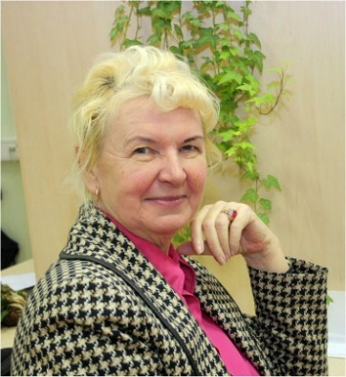
Rajoonilehe toimetajad
Oliver Uibo sündis Põlvamaal Aiaste külas 1925. aastal. Kooliteed alustas Valgjärve koolis. Lõpetas Tartu töölisnoorte keskkooli ja ÜLKNÜ Keskkomitee kooli kiitusega. Suunati tööle Valga rajoonilehe toimetusse.
1956. aastal oli „Valga Kommunisti“ toimetaja ja aastatel 1957-1985 rajoonilehe peatoimetaja. Peatoimetajana töötades oskas ta leida inimesi, kellega koos ajalehte teha. Hea huumorimeel oli see, millega ta kollektiivi koos hoidis.
Urve Sinisalu (neiuna Kõgel) sündis 1945. aastal. Õppis Koorküla 7-klassilises koolis, Valga I keskkoolis ja Tartu Ülikoolis ajakirjandust. On töötanud 42 aastat ajakirjanikuna. On olnud Valga rajoonilehe/maakonnalehe peatoimetaja aastatel 1985-2006.
Oliver Uibo (1925-2009).

Slide 18
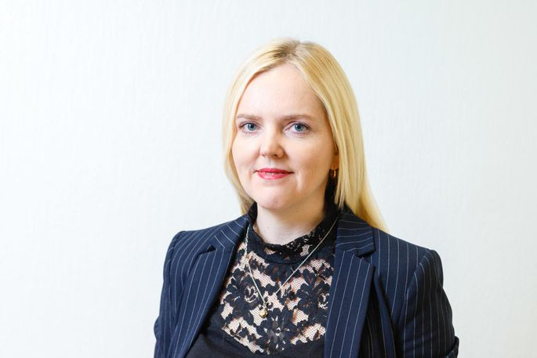
„Valgamaalane“ (1988-2017)
6. novembril 1988 elustus taas maakonna ajalehe nimi „Valgamaalne“.
Valgamaalane ilmus kolm korda nädalas.
Toimetus asus Valgas Kesk tn 6, hiljem Vabaduse tn 38.
Kuni 2006. aastani oli peatoimetaja Urve Sinisalu.
2007. aastal oli peatoimetaja kt Marek Pihlak.
21. aprillist 2008 on lehe peatoimetaja Sirli Homuha.
Väljaandjad on olnud ME Valgamaalane, AS Litero, OÜ Valgamaalase Kirjastus, AS Eesti Meedia, AS Ühinenud Ajalehed, AS Postimees Grupp.
„Valgamaalase“ viimane number ilmus 31. oktoobril 2017. aastal. Toimetus kolis Tartusse ja sellega lõppes maakonnalehe väljaandmine Valgas.
Ilmuma hakanud „Lõuna-Eesti Postimees“ kajastab Valga, Võru ja Põlva maakonna uudiseid. Peatoimetaja on Sirli Homuha.
Sirli Homuha

Slide 19
Walk
Venekeelne „Walk“ oli Eesti-Läti ajaleht, mis ilmus aastatel 2003-2011. Väljaandja MTÜ Valga Arvutikeskus ja hiljem MTÜ Walk.

Slide 20
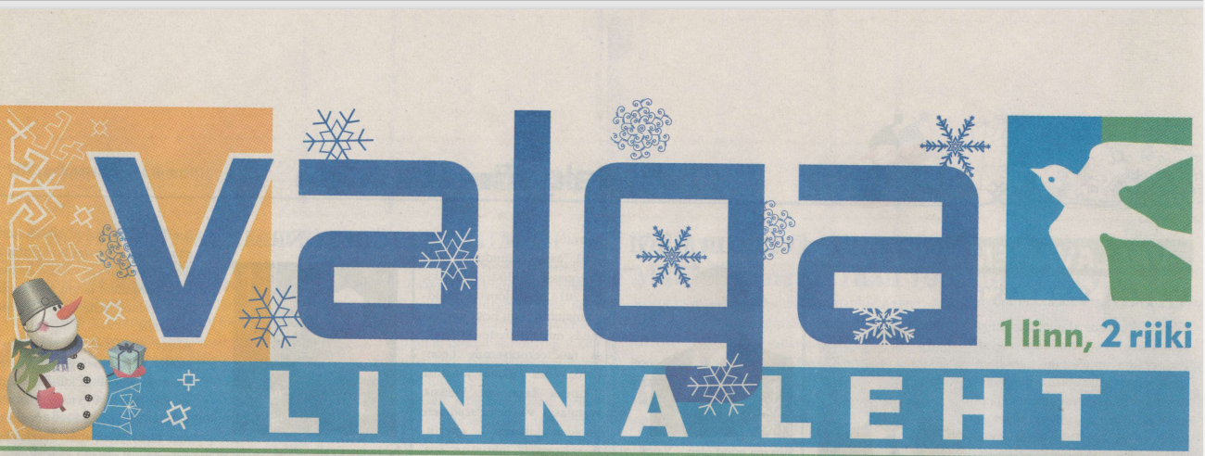
Omavalitsuse infolehed
Valga linna infolehena ilmus aastatel 2011-2017 „Valga Linna Leht“.
Leht ilmus ka venekeelsena.
Valga valla infoleht kannab pealkirja „Valga Teataja“. Esimene leht ilmus
1. augustil 2018.
Leht ilmub 1 kord kuus. Venekeelse lehe pealkiri on „Вестник Валга».

Slide 21
Kasutatud materjalid
Valga linna kroonika –valgalinn.ee
Valga linna kroonikaraamat I, Valga, 2005
Valga linna kroonikaraamat II. Valga, 2006
Andmebaas ESTER
DIGAR –digar.ee
Eestikeelne ajakirjandus 1766-1940. II, Tallinn, 2002
Eesti perioodika 1941-1944. Tallinn, 2009
Meie jäljed jäävad. Tartu, 2004
Valgamaalane. 2000, 21. dets.
Valgamaalane. 2009, 21. nov.
Lõuna-Eesti. 1940, 24. mai
Vikipeedia

